Slide 1
Возникновение отрицательных чисел
Презентация ученицы 6г класса Акбулатовой Александры

Slide 2
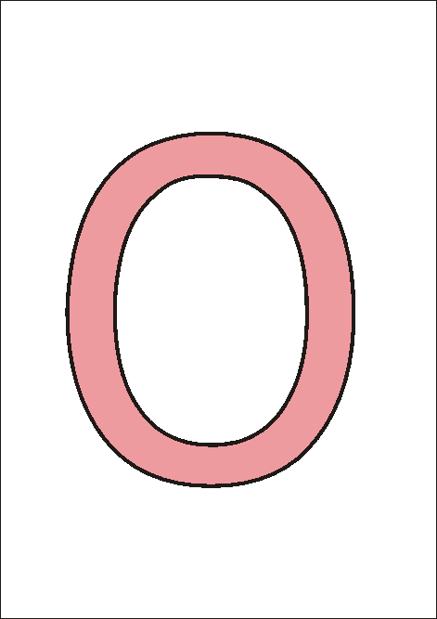
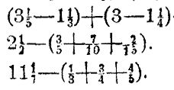
ПОтребность человека измерять
Натуральные числа возникли при счёте предметов.

Slide 3
Понятие об отрицательных числах возникло в практике решения алгебраических уравнений.

Slide 4
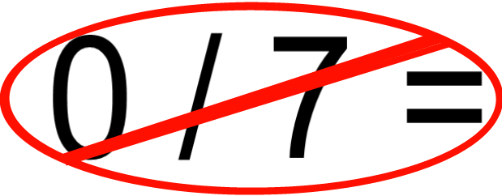
Возможно делить любое целое число на другое целое число.

Slide 5
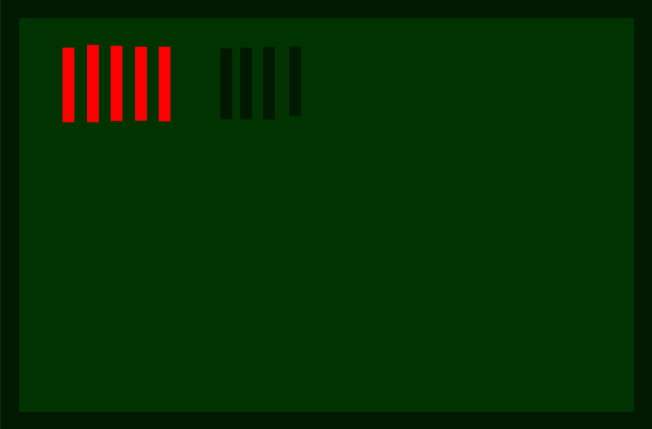
Линейные уравнения
Палочками красного цвета изображали положительные числа , отрицательные же – чёрными.

Slide 6
Отрицатильные числа долгое время назывались словами которые обозначали «долг», «недостача».

Slide 7
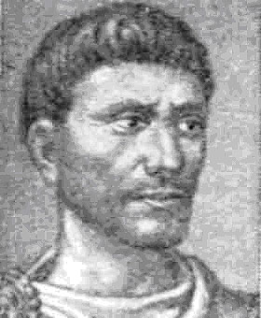
«Люди не одобряют отрицательных чисел»
Ещё в IIIв. древнегреческий
математик Диофант
Пользовался правилом
умножения отрицательных
чисел при таких
преобразованиях
(2х-3) (2х-3)=4х²–12х+9

Slide 8
Правило умножения он выражает так: «Вычитаемое, умноженное на прибавляемое, даёт в результате вычитаемое; вычитаемое на вычитаемое даёт прибавляемое.»

Slide 9
Диофант старался так формулировать задачи и составлять уравнения, чтобы избегать отрицательных корней.

Slide 10
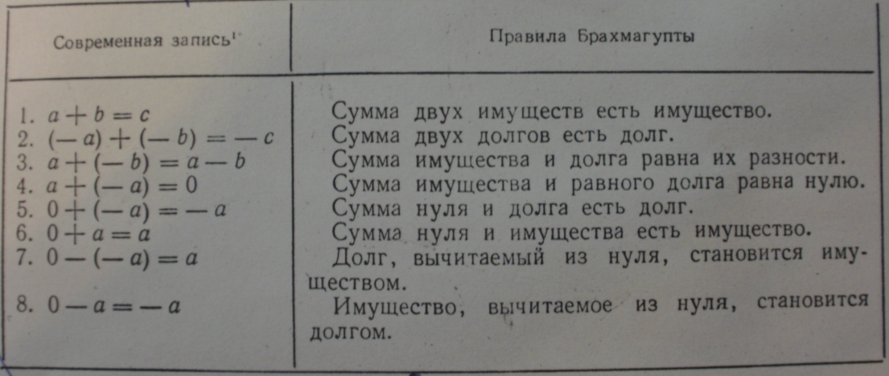
Индийский математик брахмагупт

Slide 11
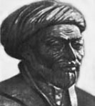
Индийский математик Бхаскара
Выразил правило деления и умножения следующим образом: «Произведение двух имуществ или долгов есть имущество; произведения имуществ на долг есть убыток. Тоже правило имеет место и при делении»

Slide 12
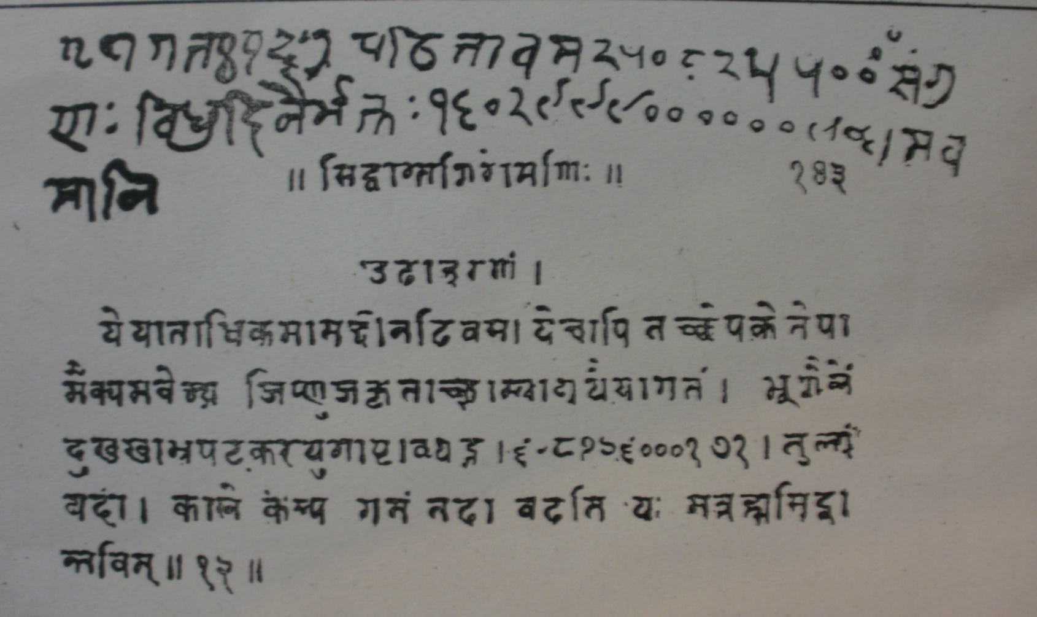
Бхаскар прямо писал:
«Люди не одобряют отвлечённых отрицательных чисел…»
Страница из произведения Бхаскары

Slide 13
Вот почему с большим трудом завоевали себе место в математике отрицательные числа.
Диофант
Бхаскара
Брахмагупт

Slide 14
Конец

